Slide 1

Equipo N°5
Proyecto: Puppr – Dog Training & Tricks
Integrantes: Sergio Navas
Daiana Palacio
Johana Baccei
Iván Prado
Mayra Zonis
Raquel Armoa
Eliel Glantz
Matías Sixto

Slide 2
SMOKE TEST
FUNCIONES PRINCIPAL: Instrucciones para entrenar a los perros.
FUNCIONES SECUNDARIAS: Compra de Accesorios (Puppr Shop)
Chats en vivo
Iniciar sesión
Progreso de entrenamiento
Insignias de logros realizados
Cambiar Idioma
Solo tiene app para celular, no se puede utilizar desde PC

Slide 3
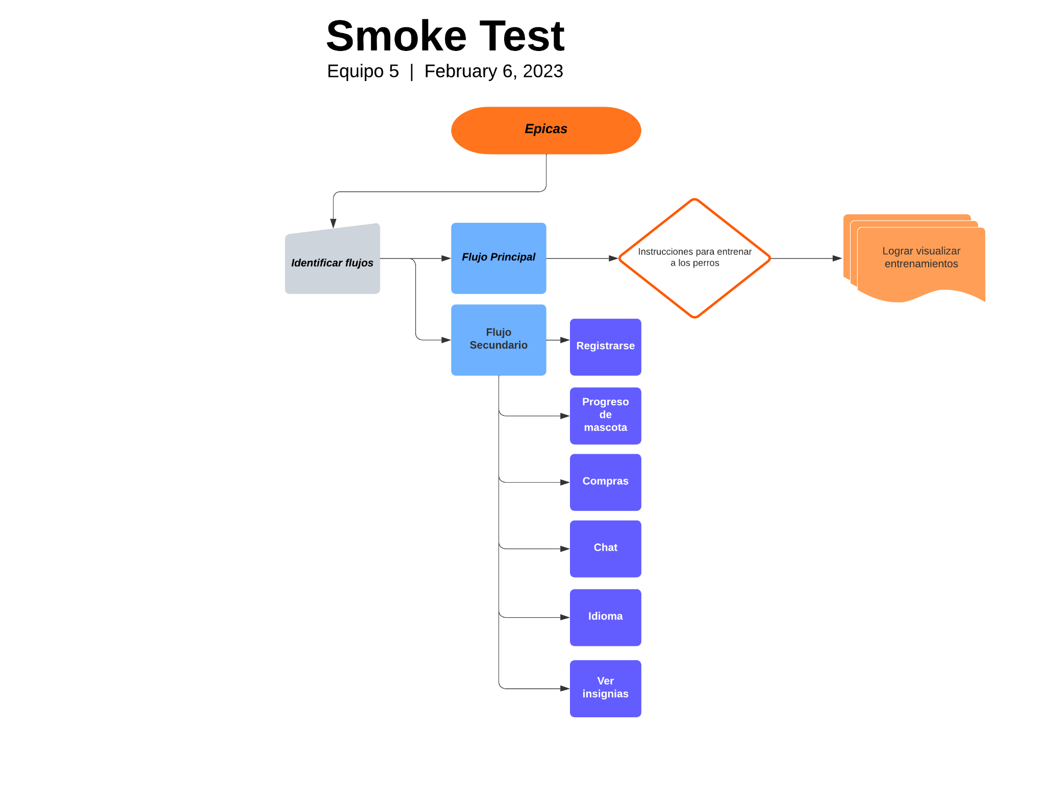

Slide 4
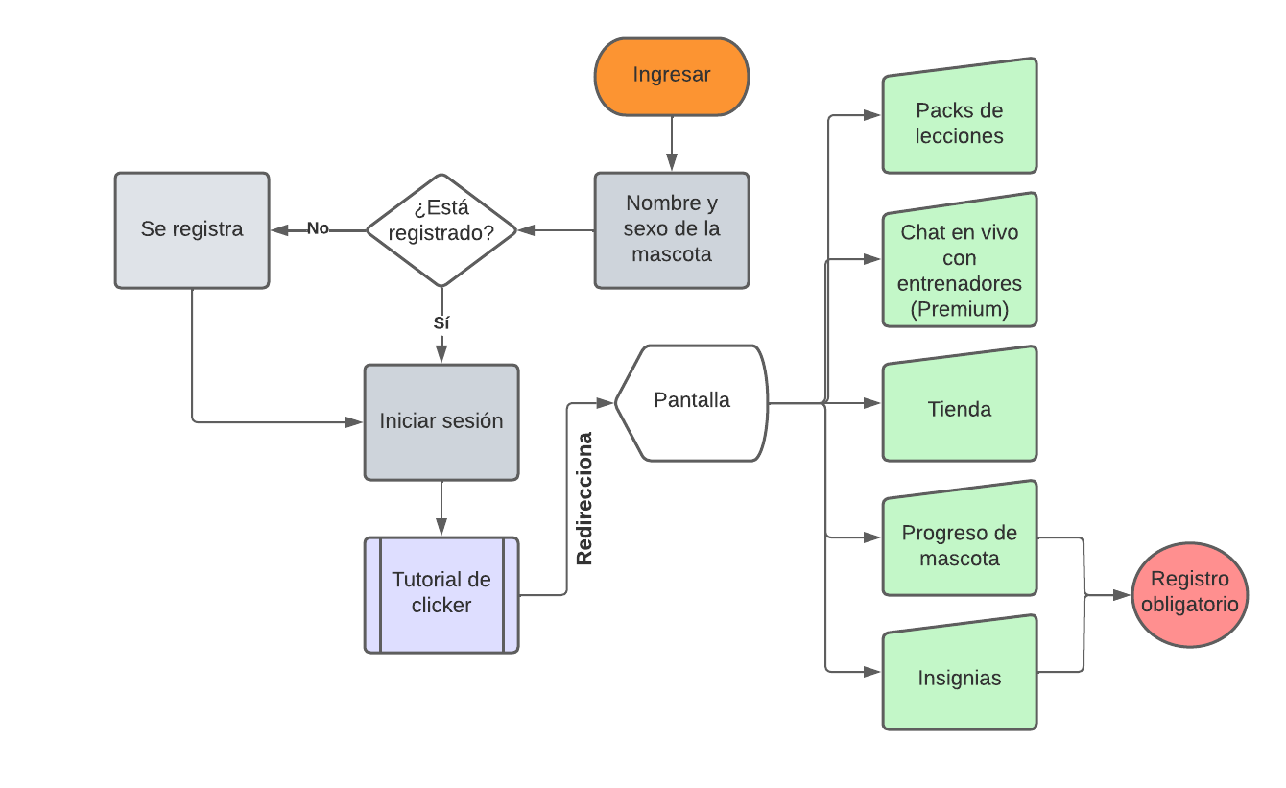
Diagrama de flujo

